Slide 1
HERZLICH
WILLKOMMEN

Slide 2
HERZLICH
WILLKOMMEN

Slide 3
Zermatt im Überblick
Zermatt ist
autofrei
365 Tage im Jahr
über 400 km Wanderwege
über 360 Pistenkilometer
Hochstehende Gastronomie
über 13‘700 Gästebetten
über 1.6 Mio. Logiernächte
Label „Family Destination“
Gelebte Tradition
& Swissness
über 80% Stammgäste

Slide 4
Lage & Anreise

Slide 5
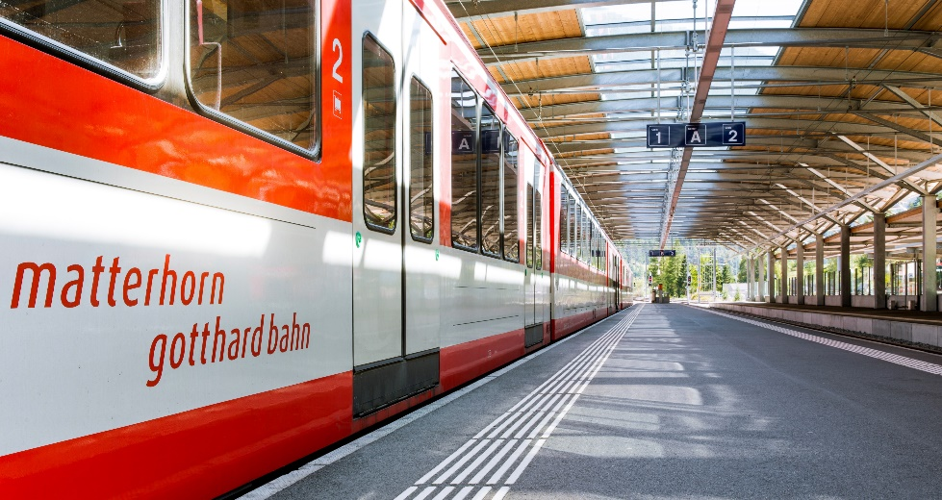
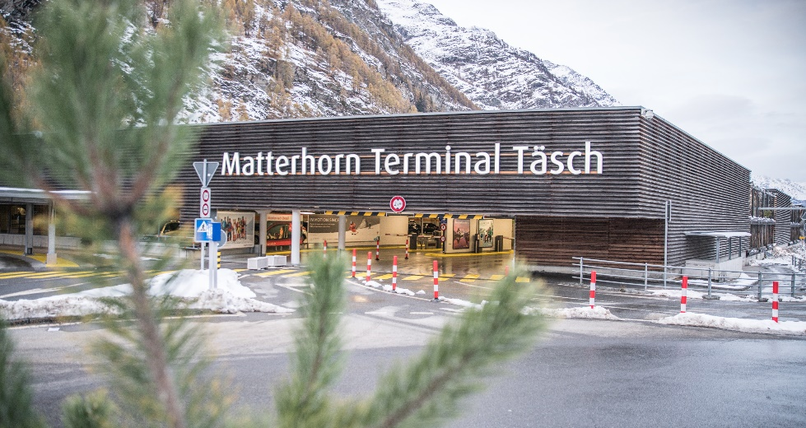
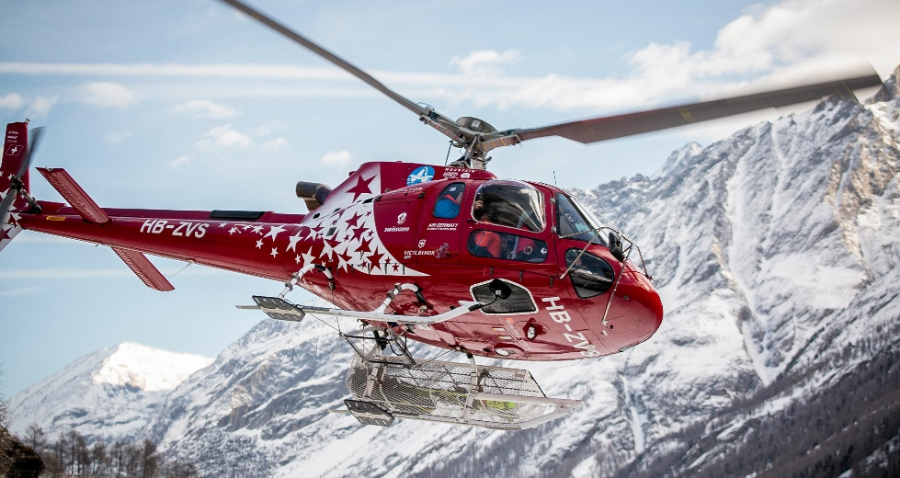
Unterwegs nach Zermatt
Zermatt ist seit jeher autofrei.
Die Anreise nach Zermatt ist auf verschiedene Arten möglich:
Per Flugzeug (Anreise über verschiedene Flughäfen möglich)
Per Auto (ab Täsch, 5 km vor Zermatt, Weiterreise mit Shuttle-Zug oder Taxi)
Per Glacier Express oder Eisenbahn (Matterhorn Gotthard Bahn)
Per Helikopter

Slide 6
1961 Entschied die Gemeinde, Autofrei zu bleiben

Slide 7
gESCHICHTE

Slide 8
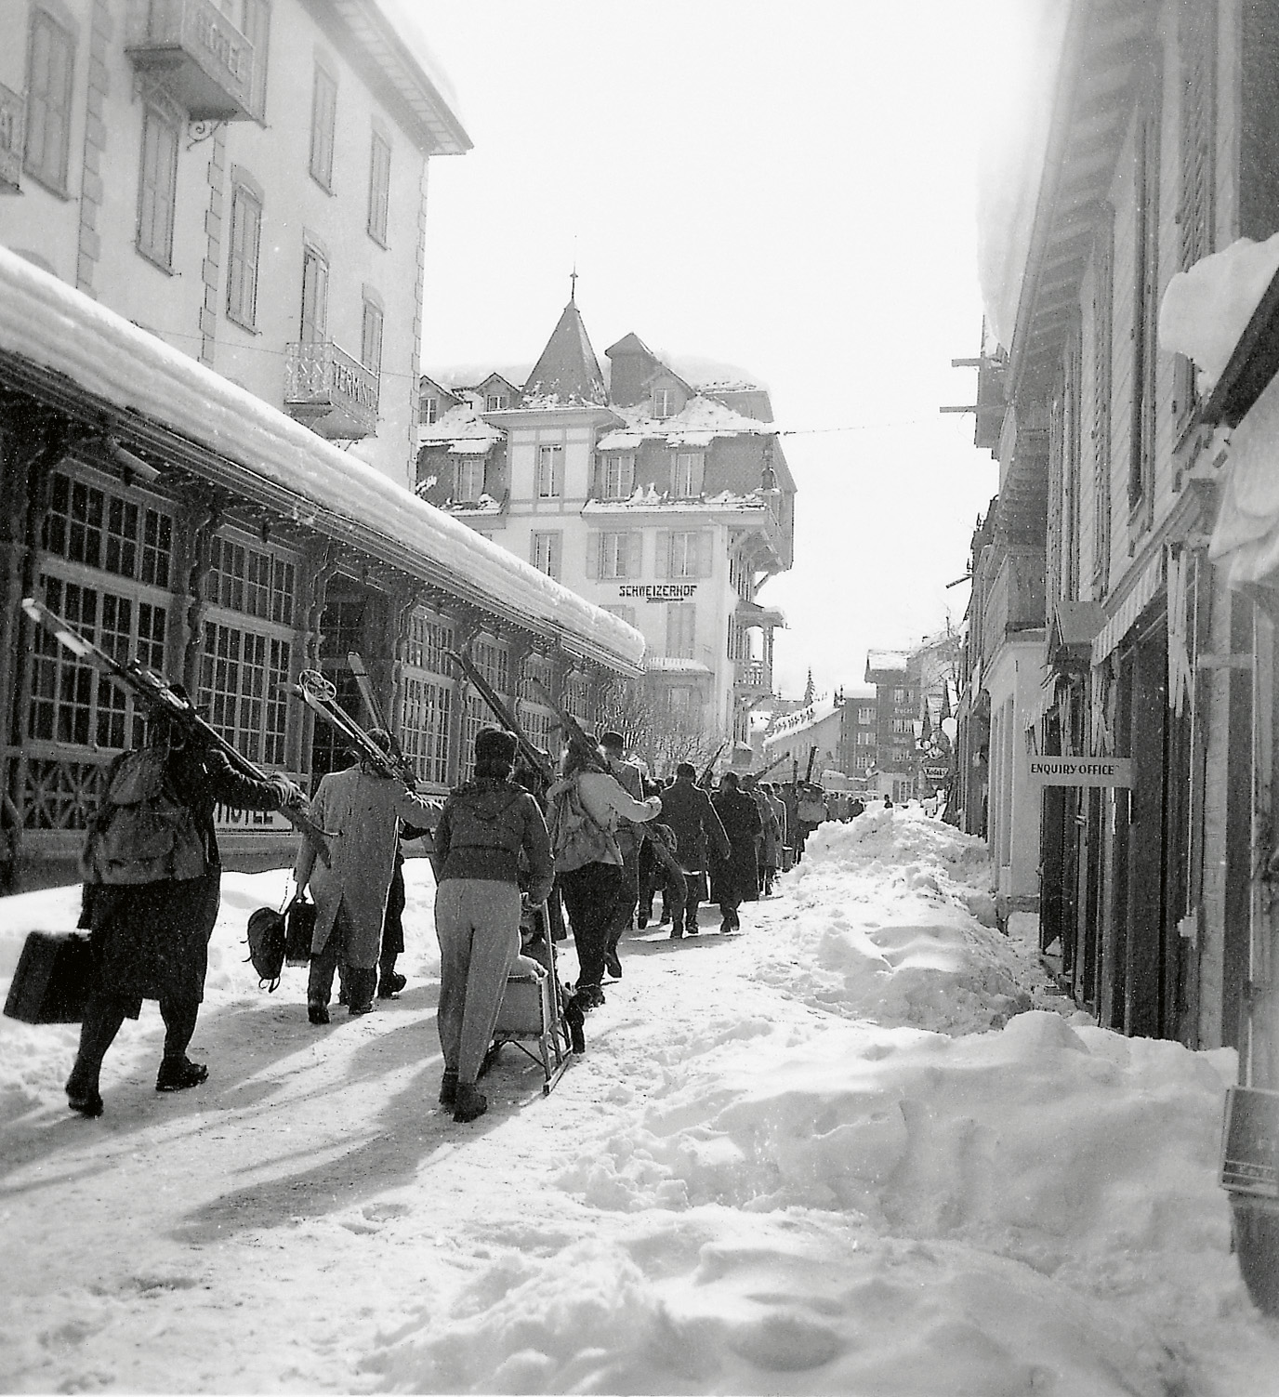
gESCHICHTE / Meilensteine
1756  erster Tourist in Zermatt
1839  Eröffnung des ersten Hotels (Monte Rosa) in Zermatt
1865  14. Juli Erstbesteigung Matterhorn
1891  Erster Zug nach Zermatt
1898  Die Gornergrat Bahn wird in Betrieb genommen
1928  Erste Wintersaison
1961  Gemeinde bestätigt autofreies Zermatt
2015  Jubiläumsjahr 150 Jahre Erstbesteigung Matterhorn
2018  Einweihung der höchsten 3S Bahn der Welt
2023  Coming soon 2023: Matterhorn Alpine Crossing

Slide 9
Die Erstbesteigung des Matterhorns am 14. Juli 1865 …

Slide 10
… ENDETE IN EINER TRAGÖDIE, WELCHE ZERMATT WELTBEKANNT MACHTE.

Slide 11
Einzigartige destination

Slide 12
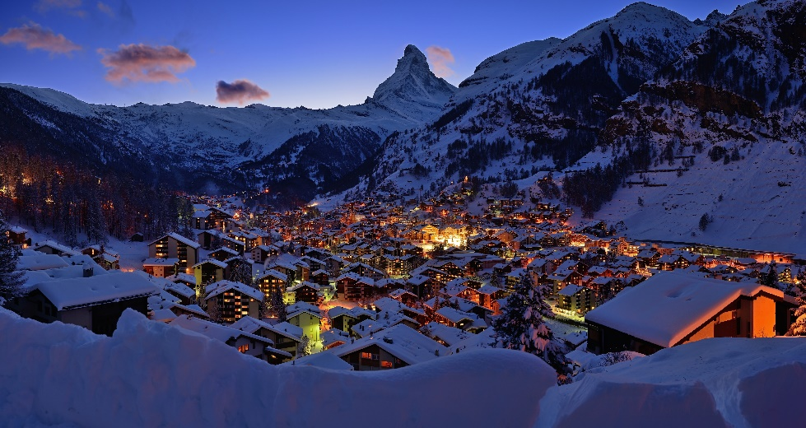
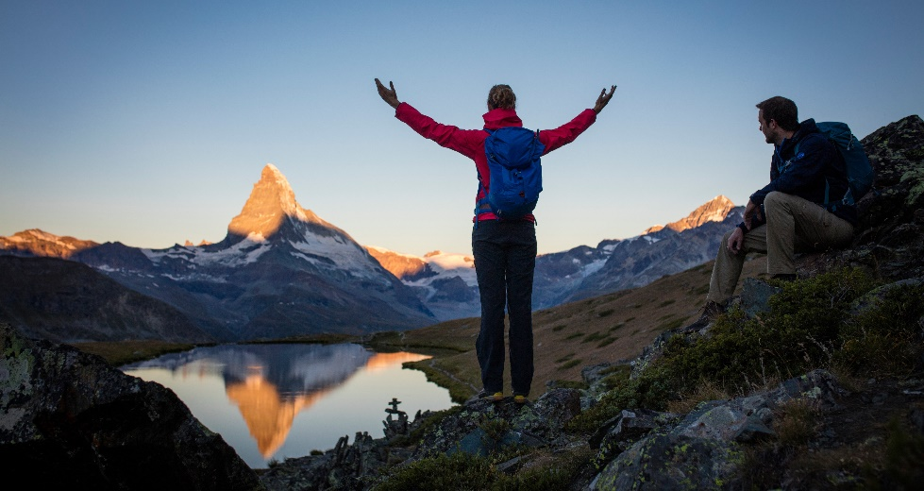
Einzigartige Destination
Matterhorn (4‘478 m)
Zermatt (1‘620 m) ist autofrei
365 Tage Schneegarantie und Pistenvergnügen
Unbegrenzte Winter- und Sommererlebnisse
Über 55 Bars, 118 Restaurants im Dorf und 49 Bergrestaurants
107 Hotels (über 7‘000 Betten) und über 1‘100 Ferienwohnungen (ca. 4‘600 Betten)
Authentisches und traditionsreiches Dorfbild mit viel Swissness

Slide 13
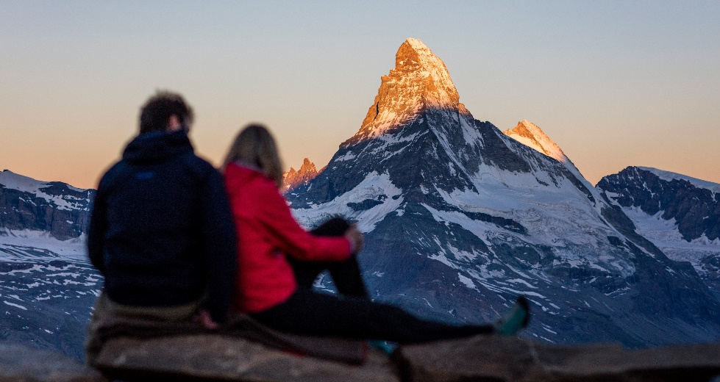
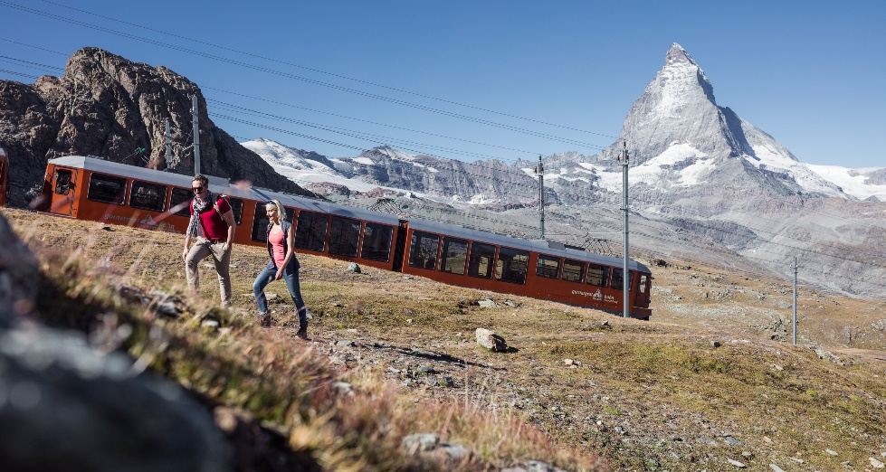
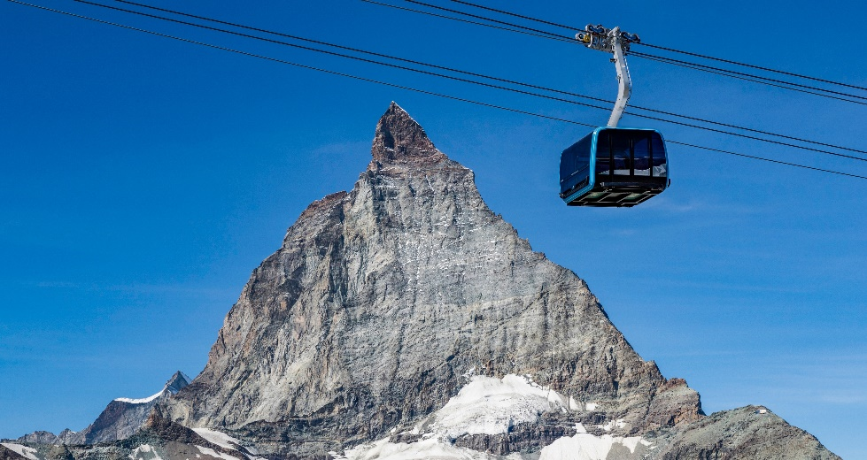
Einzigartiges Matterhorn
Matterhorn Glacier Paradise (3’883 m) mit höchstgelegener Aussichtsplattform Europas
Crystal Glacier Ride hinauf aufs Matterhorn Glacier Paradise
Gornergrat (3’089 m) mit Blick auf die Gletscherwelt und die Bergwelt
Rothorn (3’103 m) mit Blick auf ein atemberaubendes Bergpanorama und der klassischen Sicht aufs Matterhorn
Bergpanorama mit 38 Viertausendern und Gletschern
Helikopterrundflüge um das Matterhorn herum
Spiegelung des Matterhorns in Seen, magische Sonnenaufgänge und -untergänge

Slide 14
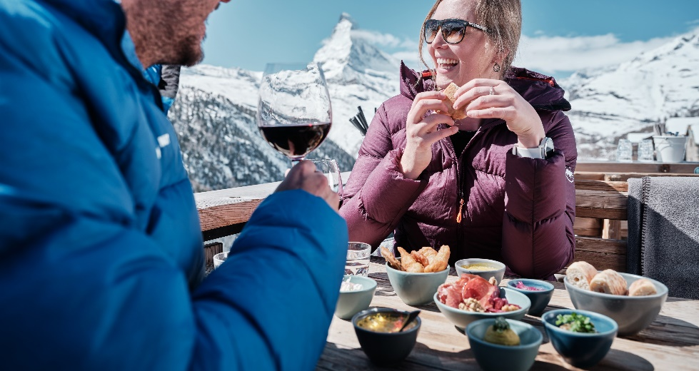
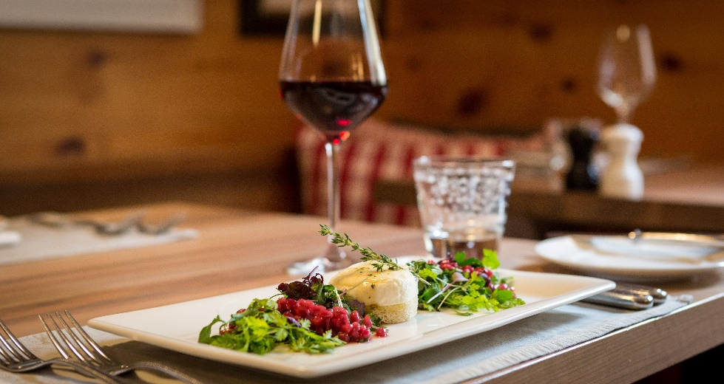
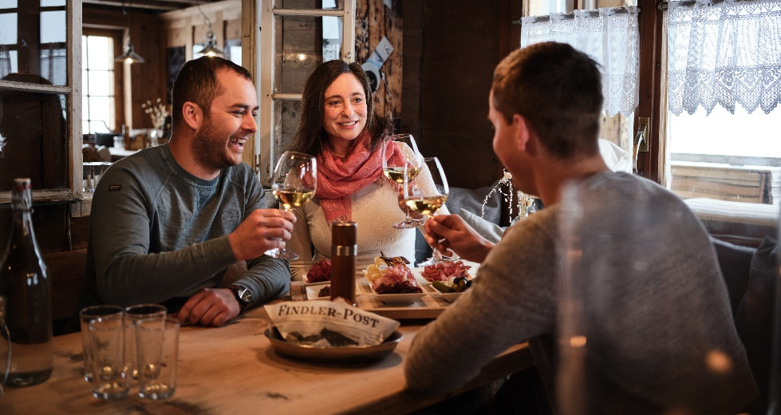
Einzigartiges Kulinarisches Angebot
Die Auswahl ist gross: von traditionellen Gerichten bis zu trendigen Kreationen
Zahlreiche Gault Millau oder Michelin zertifizierte Gourmetrestaurants
Regionale Produkte, u.a.
Walliserteller mit Trockenfleisch und Hobelkäse
Käsefondue und Raclette in vielen Variationen
Verschiedene Brotarten, unter anderem das traditionsreiche Roggenbrot
Zermatter Bier
Walliser Weine aus der Region mit autochthonen Rebsorten

Slide 15
Winter

Slide 16
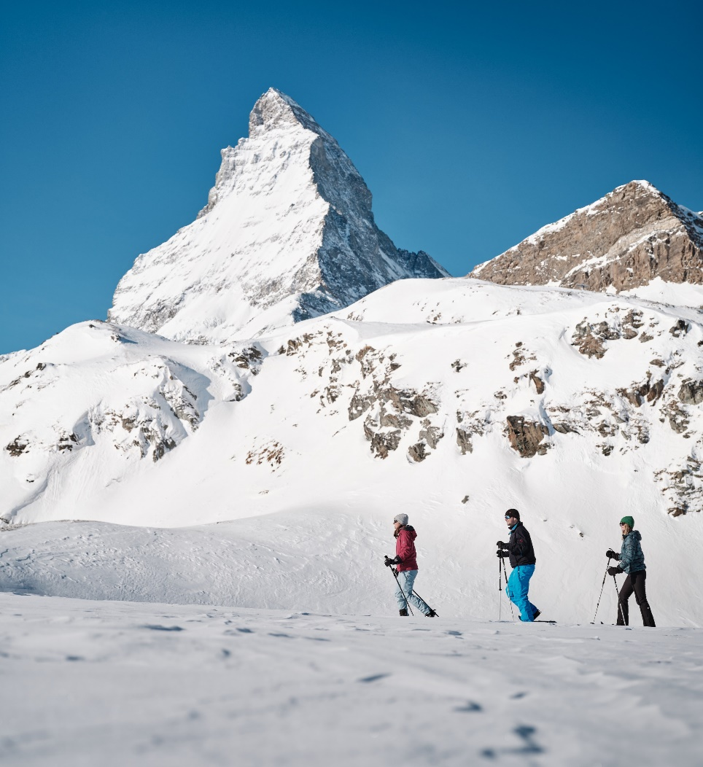
Bergerlebnis Winter
360 km Pisten im Winter inkl. Cervinia, Italien
Über 21 km Pisten im Sommer im Matterhorn Glacier Paradise
Skitouren
Schneeschuhwandern
Winterwandern
Schlitteln
Eislaufen
Langlaufen
Iglu-Dorf
Husky Schlittenfahrten
Rundflüge und Heliskiing
…und vieles mehr

Slide 17
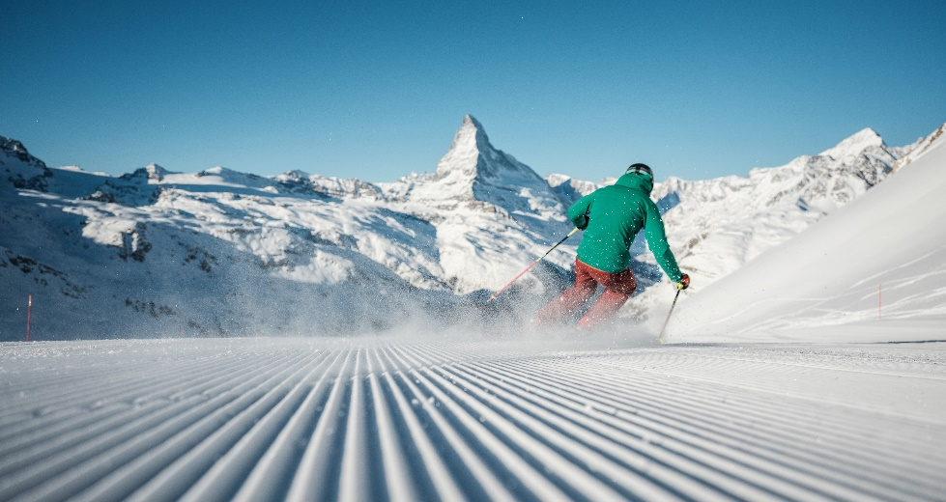
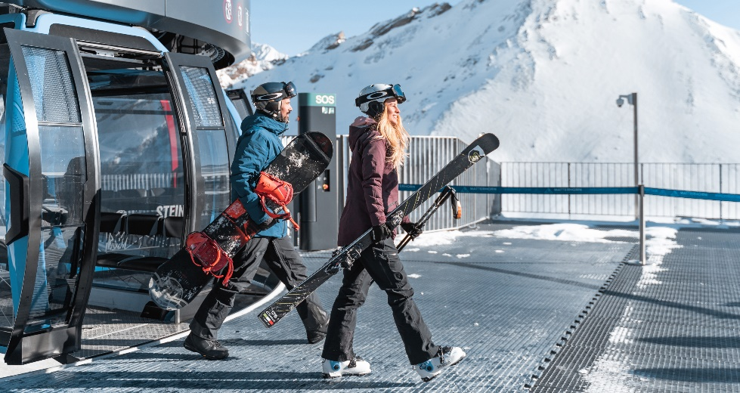
Einzigartiges Skigebiet
360 km top präparierte Pisten mit internationaler Verbindung nach Italien
Schneesicherheit (75% der Skipisten können beschneit werden oder befinden sich auf Gletschern)
Komfortable Transportanlagen ohne Wartezeiten
Mit 25 km längste Abfahrt von Europa
Anfängerparks
Gemütliche Bergrestaurants
Legendäres Après­-Ski
Spezielle Angebote wie Matterhorn Ski Safari, Mondscheinabfahrten, First Track usw.

Slide 18
Matterhorn ski paradise: 360 km

Slide 19
Sommer

Slide 20
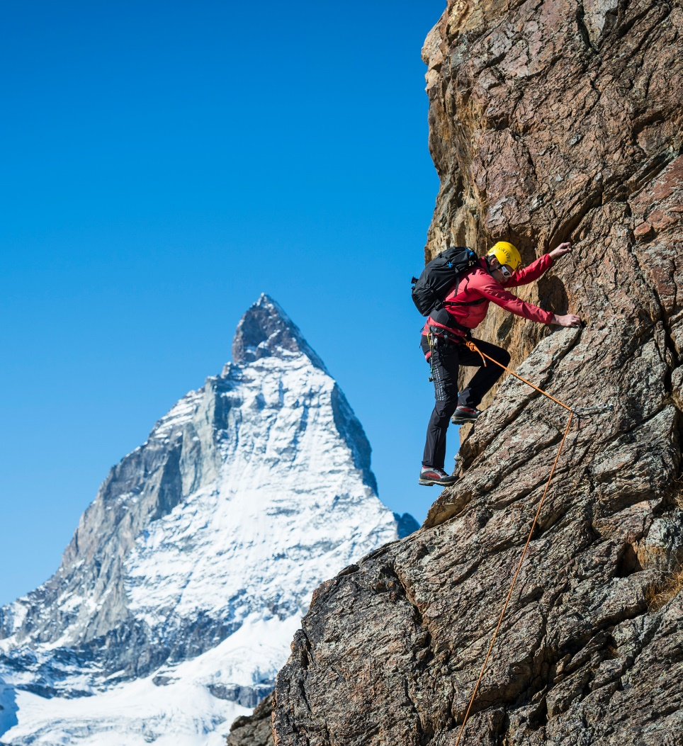
Bergerlebnis Sommer
3 Ausflugsberge
400 km Wanderwege
Sommerski mit 21 km
Mountainbiken & Flowtrails
Alpinismus & einfachster 4‘000er
Funventure Outdoor-Aktivitäten wie Kickbike, Dirtscooter & Mountain Carts
Golf
Paragliding
Rundflüge Air Zermatt
Klettersteig
Forest Fun Park (Seilpark)
Shopping
Breithorn - einfachster Viertausender der Alpen
… und vieles mehr

Slide 21
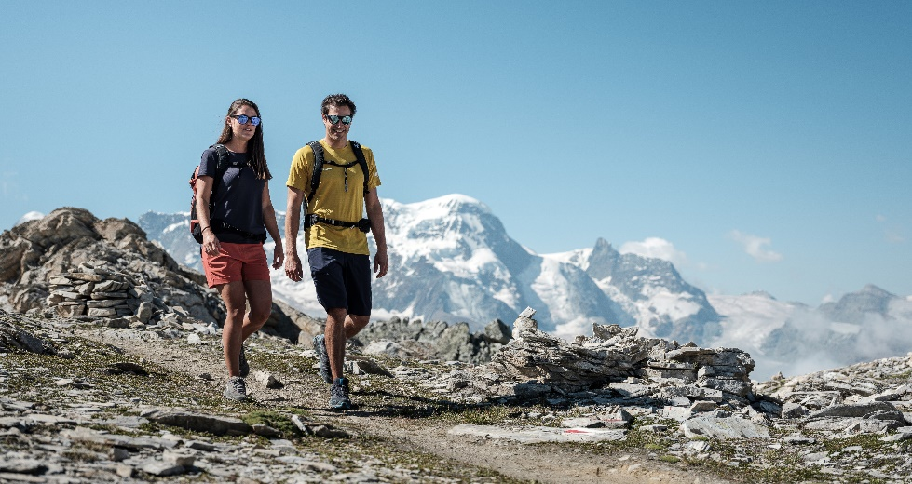
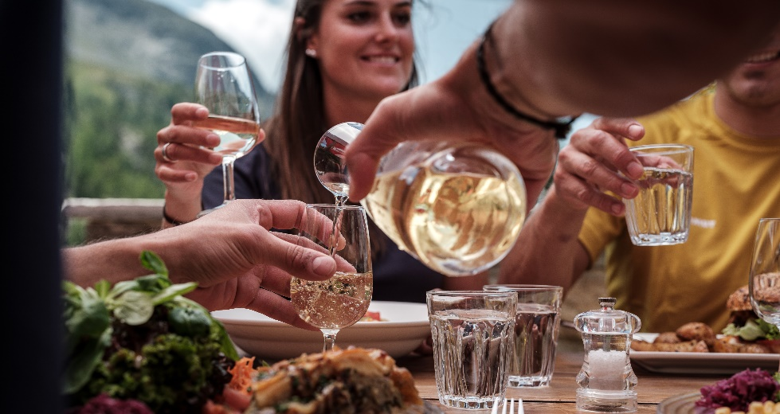
Einzigartiges Wandergebiet
400 km gut ausgeschilderte Wanderwege
Vielseitige Themenwege
Hochklassige Berggastronomie
Vielfältige Naturattraktionen (Bergseen, Schluchten, Bergwiesen)
Übernachtungsmöglichkeiten in den Bergen
Mehrtages­-Touren und Hüttentrekkings
Einzigartige Flora und Fauna
Die längste Fussgänger-Hängebrücke der Alpen

Slide 22
Wanderparadies: 400 km

Slide 23
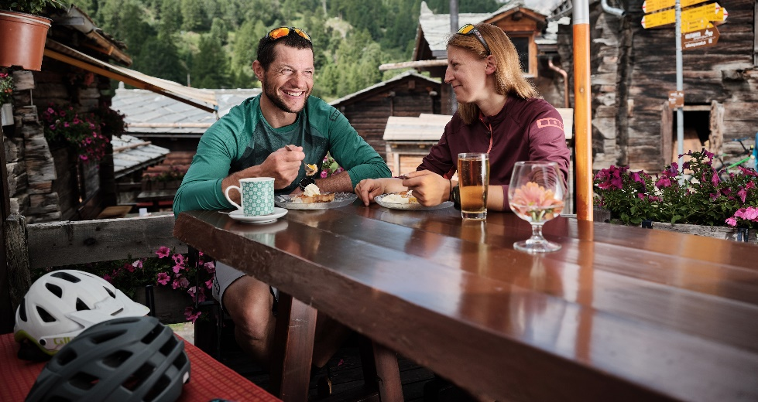
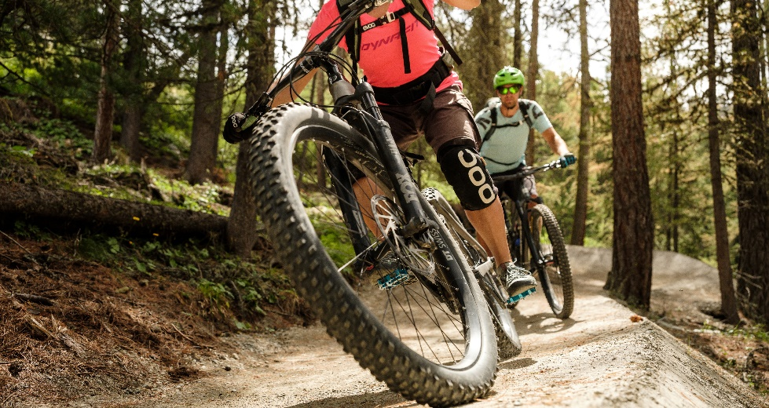
Einzigartiges Mountainbiken
Über 200 km ausgeschilderte Mountainbike­ Trails mit unterschiedlichem Schwierigkeitsgrad
Bike freundliche Infrastruktur (Transport, Übernachtung)
Moos-­Trail, der einfachste Flow­-Trail der Schweiz
Bike­-Touren mit bis zu 1‘700 m Höhenunterschied
Heli-­Biken (Helikopterflug kombiniert mit atemberaubenden Abfahrten)
Zertifizierte Bike-­Hotels und Ferienwohnungen
Kompetente Bike­-Schulen und ortskundige Bike­-Guides

Slide 24
Familien & Wolli

Slide 25
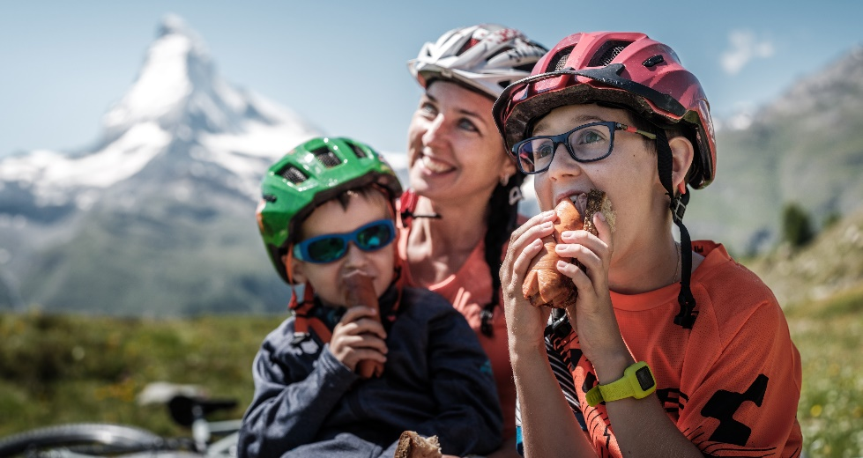
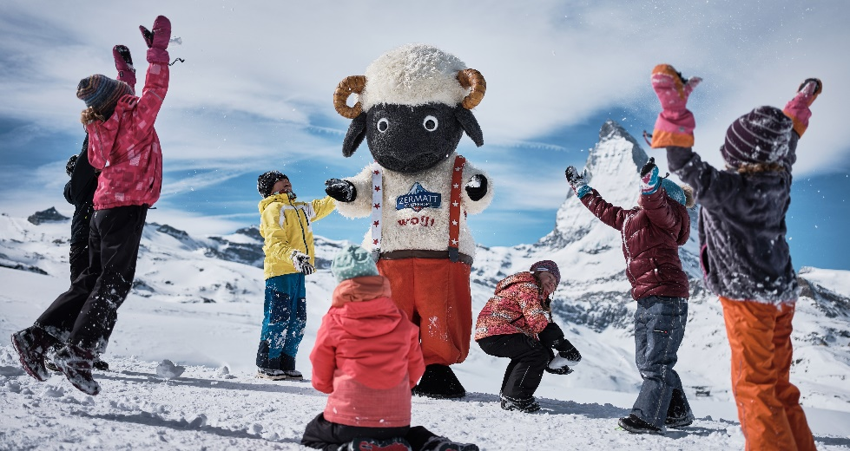
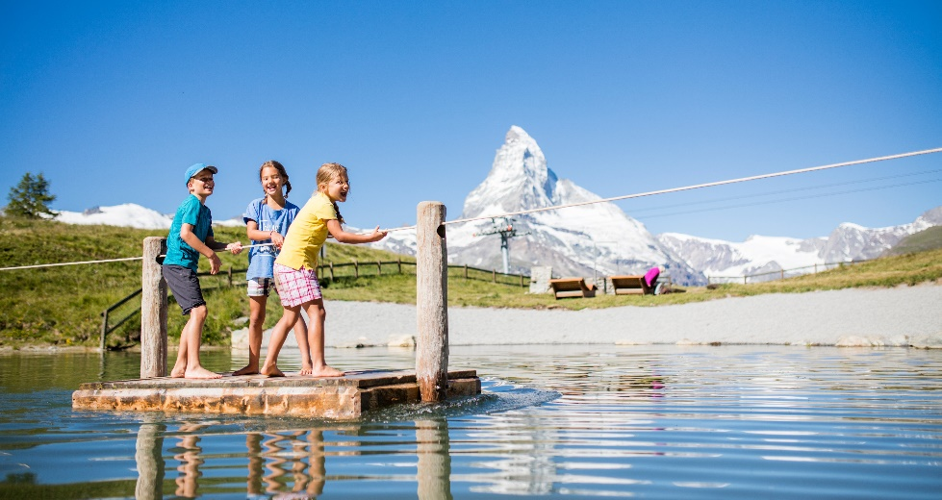
Einzigartige Familienangebote
Winter Angebote:
Winteraktivitäten im Dorf (Eislaufen, Spielplätze, Rätsel etc.)
Snowpark mit Kickers, Halfpipe etc.
An Samstagen fahren Jugendliche bis 16 Jahre kostenlos Ski
Sommer Angebote:
Neu ab Sommer 2023: Wolli Wonderland (Bergspielplatz mit Rätselspiel)
Wolli Erlebnispark am Leisee mit Badespass, Spielplatz, Wasserspielen
Zahlreiche Spielplätze und Feuerstellen
Animationsprogramme für Kinder
Abenteuer-Angebote (Gornerschlucht, Forest Fun Park, Klettern, Flowtrails, usw.)
Das ganze Jahr über:
Gütesiegel «Family Destination»
Wolli Card für Kinder bis 9 Jahre
Mit der Wolli Card können Kinder bis 9 Jahre sämtliche Bergbahnen kostenlos nutzen, übernachten kostenlos im Zimmer der Eltern / einem Zusatzbett in zahlreichen Unterkünften, bezahlen keine Kurtaxen und profitieren von weiteren Vorteilen.

Slide 26
Events

Slide 27
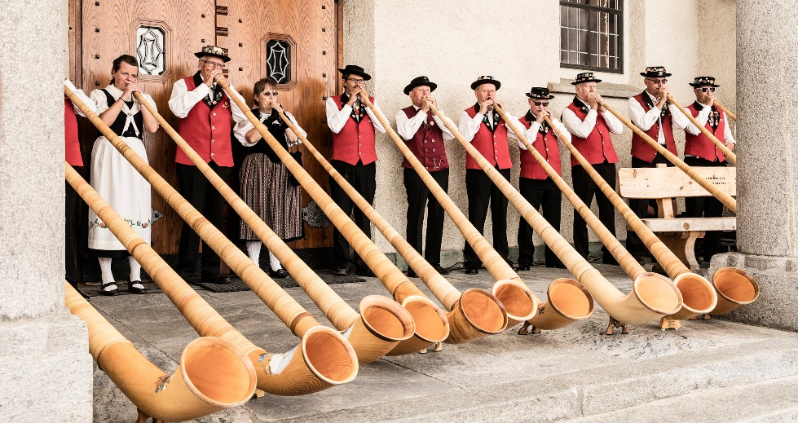
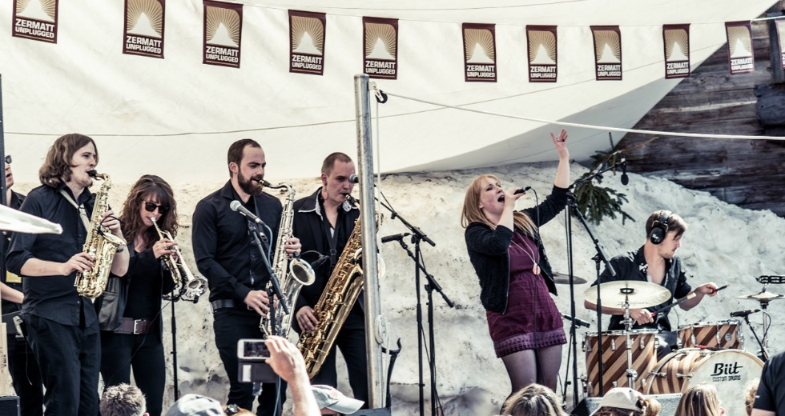
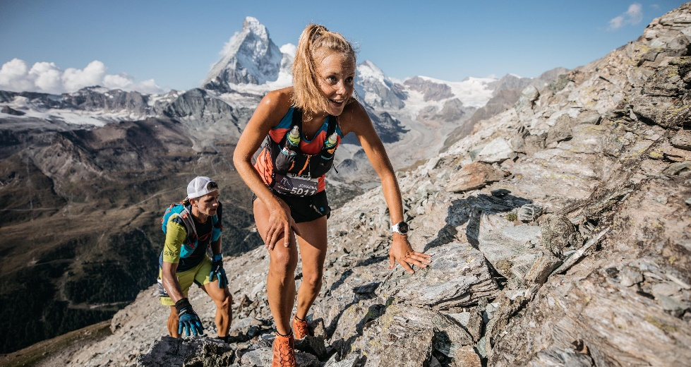
Einzigartige Events
Sommer
Gornergrat – Zermatt Marathon
1. August Nationalfeiertag
Täschalplauf mit Älplerfest
Folklore Festival
Matterhorn Ultraks – Trail
Schäferfest (Wollis Geburtstag)
Zermatt Music Festival & Academy
Taste of Zermatt
Winter
Horu Trophy – Curlingturnier
Zermatt Unplugged
Patrouille des Glaciers
Matterhorn Cervino Speed Opening
… und einige mehr

Slide 28
Herzlichen Dank für die Aufmerksamkeit

Slide 29
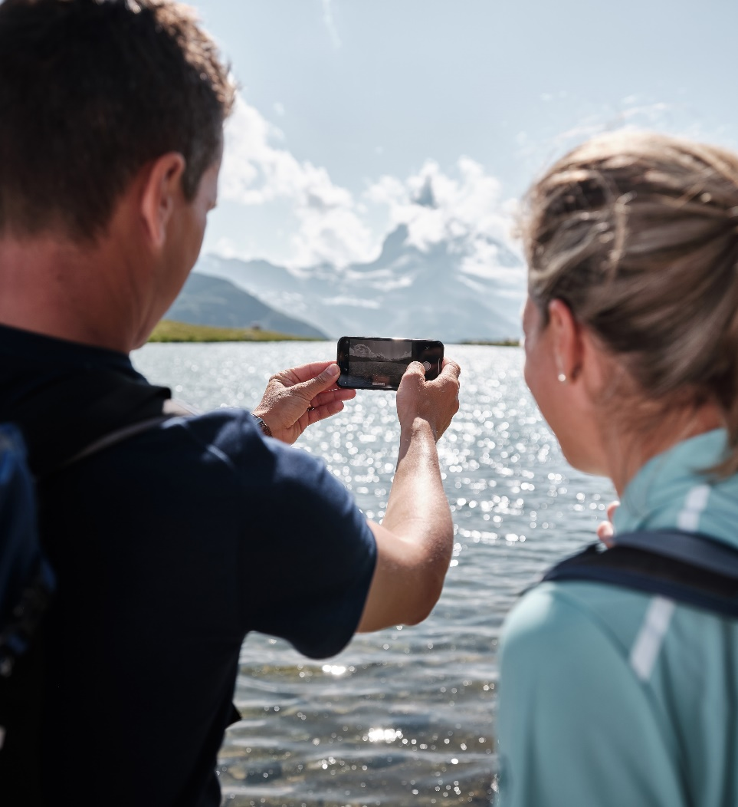
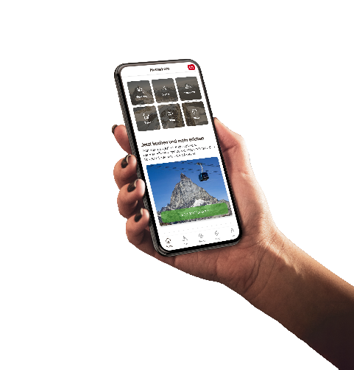
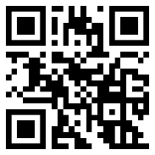
Always up-to-date
Mit unseren Social Media-Kanälen
www.zermatt.ch/get-connected
#zermatt #matterhorn
Oder der Matterhorn App
(verfügbar für iOS und Android)
www.zermatt.ch/Matterhorn-App
Download now
+41 (0)27 966 81 11
marketing@zermatt.swiss
www.zermatt.ch

